Slide 1
2024年德國特里爾大學
夏季語言班
德國語文學系 教授
吳萬寶
2024.04

Slide 2
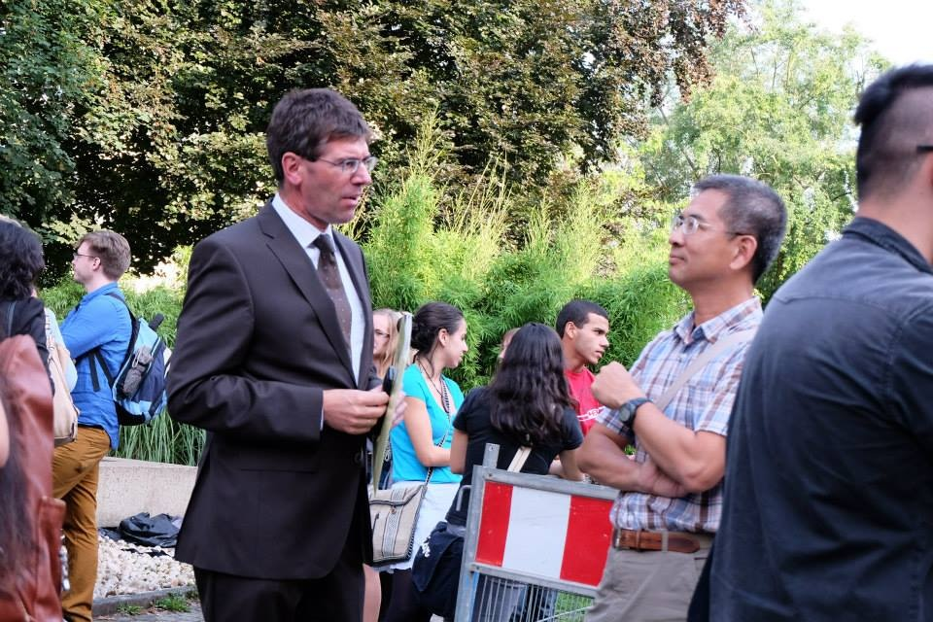
當時的我與特里爾大學校長

Slide 3

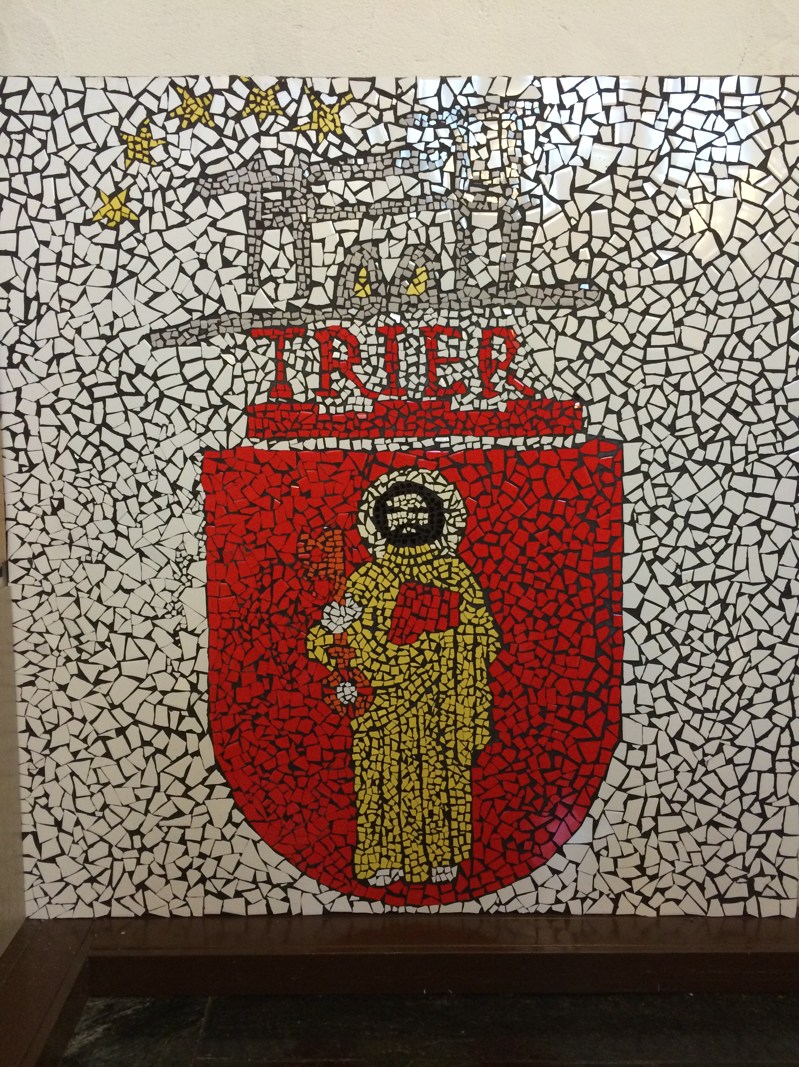
特里爾大學
(1) Uni Trier – YouTube

Slide 4
特里爾大學第51屆夏季語言班
日期: 8月5日至30日
語言班別:A1,A2,B1,B2
上課時數:每週約25學時(每學時為45分鐘)
參與人數:80人(TKU 6個名額)
語言班費用:750歐元
宿舍:400歐元+50歐元押金

Slide 5
報名日期與行程
202年3月開放上網報名，7月15日截止報名
報名經核准後，匯款。Trier收到匯款證明後，寄發Zulassung。入境德國時，可給海關檢查的入境目的證明。
8月5日報到，填寫表格，繳交住宿費，入住。
8月6日分級測驗
8月7日正式上課
8月30日上午9點至下午2點之間搬離宿舍

Slide 6
語言班750歐元
小班制，每班約15人
上課與教材、學伴
公共交通(巴士)
文化之旅:Trier城市之旅、法國和盧森堡一日遊、Mosel乘船與參觀城堡

Slide 7
住宿
宿舍單人房:可自選校園內的宿舍
提供枕頭套、床單、被套
房間內通常有平底鍋與湯鍋
設有投幣洗衣機和烘乾機

Slide 8
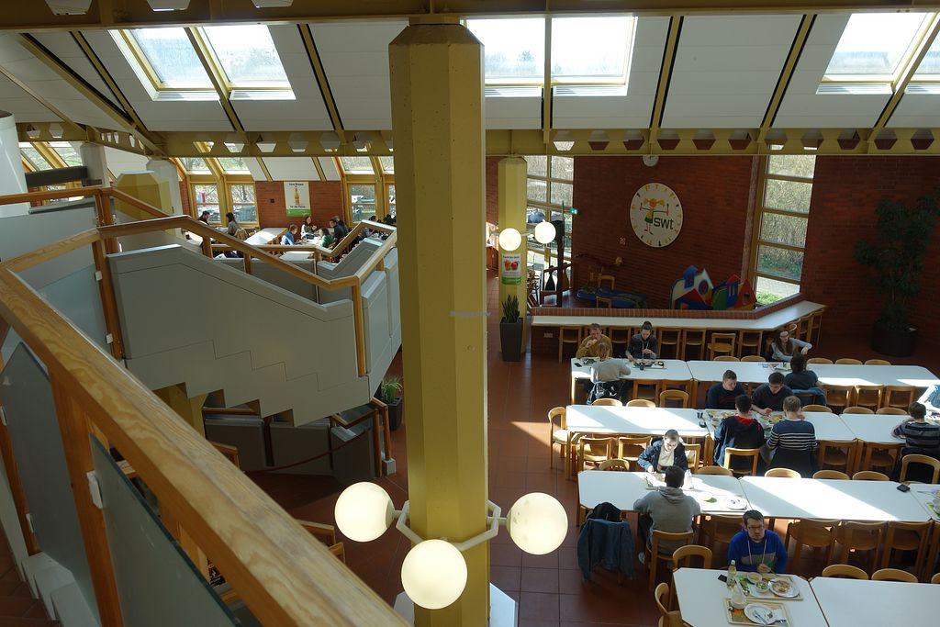
Mensa
三餐自理
學校餐廳，中午供餐，每餐從2.40歐元到10歐元不等，自選主菜、沙拉、湯、甜點或水果。

Slide 9
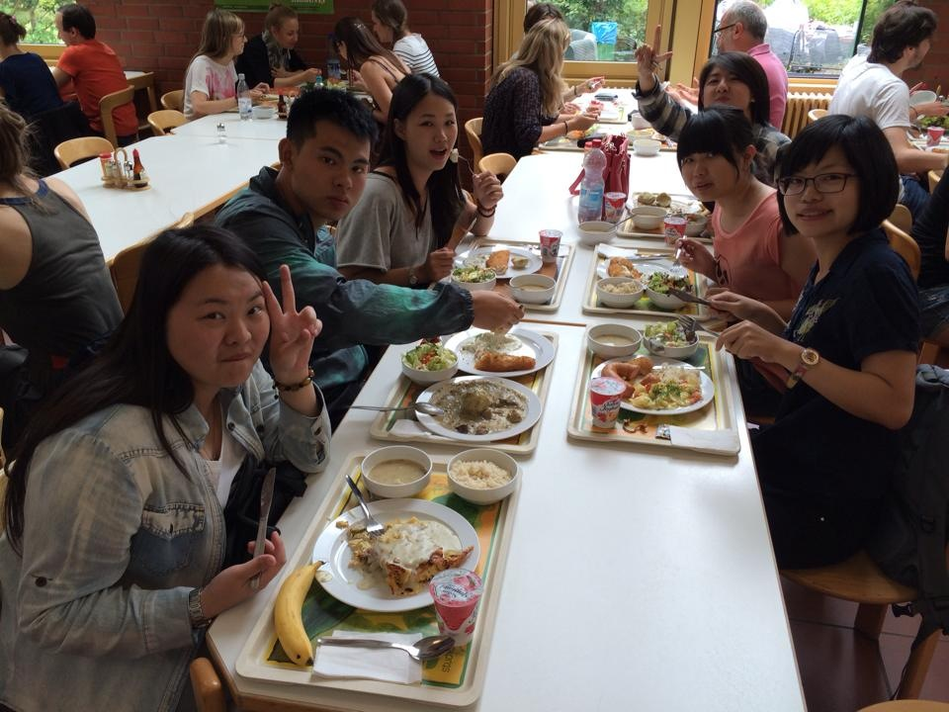
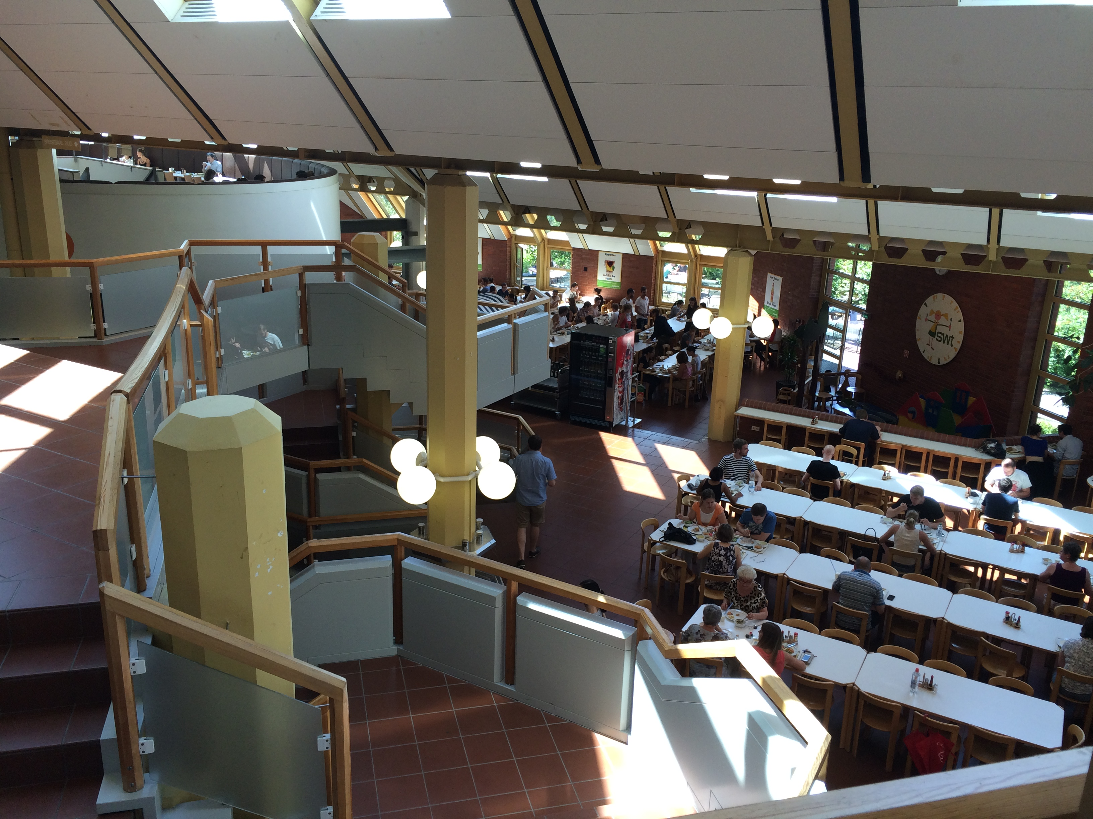
Mensa

Slide 10
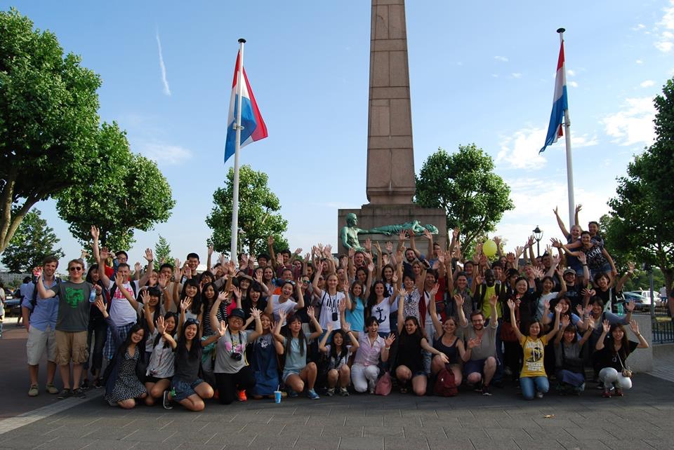
盧森堡之旅

Slide 11
謝謝聆聽!

